Slide 1
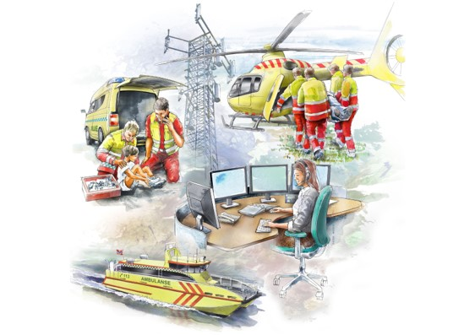
Samhandling i nødmeldetjenesten Del - 1 Samhandling i helsetjenesten Del - 2 Praktisk samhandling i helsetjenesten Del - 3 Menneskelige faktorer som påvirker situasjonsforståelse, atferd, team og beslutningstaking
Grunnkurs for operatører i medisinsk nødmeldetjeneste
Dato:
Illustrasjon: KoKom
Notes:
Oversikt arbeidsform i time:
dere er allerede helsepersonell og har en viss erfaring som vi bygger videre på. Derfor er undervisningen i stor grad basert på spørsmål og diskusjoner.
En del av problemsstillingene skal dere diskutere i summegrupper på 3 (2) stk. (Svar diskuterer vi i plenum)
Emnet er fordelt på 3 timer som vist på bildet her.
-------------------------------------------------------------------------------------------------------------------------------------------------------------------------------------------------------
Ottar Ness, Senter for psykisk helse og rus, Høgskolen i Sørøst-Norge skriver at Samarbeid handler om å arbeide sammen for å løse en konkret oppgave, der for eksempel arbeidsoppgavene blir fordelt mellom deltakerne, og der hver person blir ”forpliktet og ansvarlig” for sin del av oppgaven for å oppnå et felles mål.” (Roschelle & Teasley, 1995). Samhandling er kanskje et mer ”diffust” og abstrakt begrep. Dette handler mer om den gjensidige relasjonelle deltakelsen og engasjementet i den kontinuerlige dialogen mellom personene som arbeider sammen for å oppnå et felles mål (Anderson, 2012; Karlsson & Borg, 2013; Strong, Sutherland & Ness, 2011; Roschelle & Teasley, 1995).

Slide 2
Dvs. vi ser på samhandling med
1) hvem, 2) om hva og 3) hvordan
Notes:
Animasjon
Selv om de er egne undervisningsmål for hver time, må de ses i sammenheng for alle 3 timer.
Siste animasjon er understreking av mål for del-1.
-----------------------------------------------------------------------------------------------------------------------------------------------------------------------------------------------------------------------

Slide 3
Statens helsetilsyn (2017):
…gjennom tilsynssaker har erfart at mangel på informasjonsflyt og misforståelser bl.a. mellom AMK- og legevaktsentral har ført til svikt i pasientbehandlingen.
Videreformidling av kritisk informasjon er et område med stor risiko for svikt, og det kommer frem i flere tilsynssaker at kritisk informasjon videreformidles til neste ledd i varslingskjeden, uten at den først blir vurdert og forstått.
Notes:
Animasjon
Bildet er ment som en motivasjon, hvorfor dette emnet er særdeles viktig for operatører i medisinsk nødmeldetjeneste. Emnet er viktig å ha fokus på, for her kan det lett gå galt - med konsekvenser for pasienten.
Understreking av nøkkelord.
--------------------------------------------------------------------------------------------------------------------------------------------------------------------------------------------------
Statens helsetilsyn: uttale hentet fra høringssvar til NOU 2015:17 Først og fremst.

Slide 4
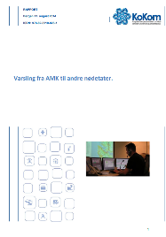
På oppdrag fra Helsedirektoratet utarbeidet KoKom i 2014 rapport om: Varsling fra AMK til andre nødetater
Det ble registrert 851.870 hendelser til landets 19 AMK-sentraler i 2013.
383.649 ble formidlet til nødnummer 113.
Av den totale mengden hendelser, resulterte 19. 723 henvendelser varsling av andre nødetater. (Ca. 5.14 %).
95% vs 5%
KoKom-rapport 22. AUGUST 2014
Varsling fra AMK til andre nødetater
Notes:
NB: Animasjon i dette lysbildet
Sett denne realitet i sammenheng med forrige lysbilde – det er her volumet er, men ser vi i media er det ofte de tre nødetatene som synes være i fokus og får oppmerksomhet. ------------------------------------------------------------------------------------------------------------------------------------------------------------------------------------------------------
KoKom-rapport fra august 2014, Varsling fra AMK til andre nødetater, basert på etterarbeid etter DSB-rapport «Valdresekspressen, Evaluering av myndighetenes håndtering av hendelsen november 2013».
NB! I 2014 hadde vi 19 AMK sentraler, siden den tid er det blitt færre sentraler. I 2023 er det 16 AMK-sentraler.

Slide 5
Spørsmål
Varsling fra AMK til andre nødetater (KoKom 2014)
5 % gikk til 110-brann og 112-politi
Hvor tror dere de andre 95% av hendelsene gikk?
95% vs. 5%
Illustrasjon: Theo Bakkeby Høiseth
Notes:
Spm Summegruppe
Hvor tror dere de andre 95% av hendelser går?
Skriv gjerne opp svar på flipover eller tavle. Har noen av kursdeltakerne erfaringer for samhandling med AMK/LVS i tidligere jobbsammenheng?
Sv: se neste bilde
Derfor legger vi stor vekt på samhandling AMK-LVS og LVS-AMK --------------------------------------------------------------------------------------------------------------------------------------------------------------------------------------------------

Slide 6
Noen aktuelle
LVS lege i vakt
amb.tjenesten
akuttmottak
hjemmespl/hjemmebaserte tjenester
fastlege
psykiske helseteam og
vold- og overgrepsmottak
andre AMK-sentraler
Giftinformasjonsentralen
andre innen helsetjenesten eller grenseområder?
Hjelpemiddelsentral/hjemme O2 etc.
Mental helse
Kirkens SOS
……
Notes:
Her er noen aktuelle. Vi skal etter hvert se nærmere på disse, men først skal vi ta det viktigste i denne sammenheng: samhandling AMK og LVS.
--------------------------------------------------------------------------------------------------------------------------------------------------------------------------------------------------------

Slide 7
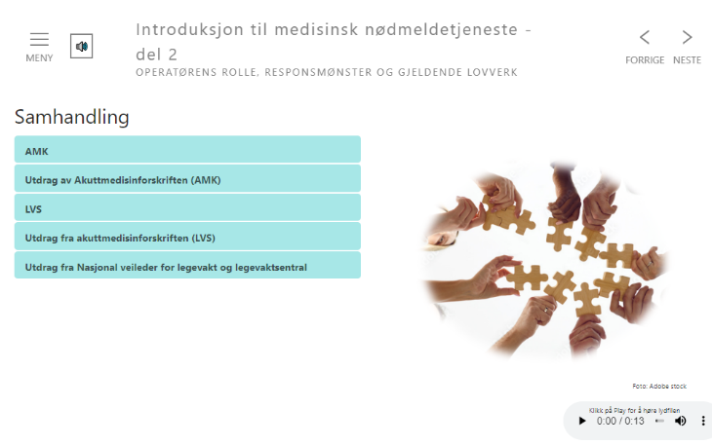
Notes:
Spm.:
Er det noen som husker denne fra e-læringen? Kan noen si hva som hhv. var AMK sine oppgaver? Tilsvarende, kan noen si noe om LVS sine oppgaver?
SV: Neste bilde

Slide 8
Notes:
Animasjon
Starter med NIMN for AMK, bygges på med LVS.
Det kan være nyttig å gå tilbake og ta en runde til på e-læringen etter dette kurset. Da vil trolig flere brikker falle på plass.

Slide 9
Myndighetskrav
Akuttmedisinforskriften
§4 Samhandling og samarbeid mellom virksomheter som yter akuttmedisinske tjenester:
Kommunene og de regionale helseforetakene skal sikre en hensiktsmessig og koordinert innsats i de ulike tjenestene i den akuttmedisinske kjeden, og sørge for at innholdet i disse tjenestene er samordnet med de øvrige nødetatene, hovedredningssentralene og andre myndigheter.
Virksomheter som yter akuttmedisinske tjenester skal sikre at personellet som utfører tjenestene får nødvendig opplæring og trening i å utføre egne arbeidsoppgaver og trening i samhandling og samarbeid mellom alle leddene i den akuttmedisinske kjeden.
Alle deler av helse- og omsorgstjenesten som er en del av den akuttmedisinske beredskapen, skal kunne kommunisere internt og på tvers.
Notes:
Akuttmedisinforskriften er gjeldene for legevakt, ambulanse og medisinsk nødmeldetjeneste. Det er denne forskriften som regulerer akkurat det vi jobber med.
Spm. Hva tenker dere er koordinert innsats, samordnet tjeneste, og samtrening …
Siste kulepunktet handler om nødnett – det skal dere lære mer om i eget kurs.
---------------------------------------------------------------------------------------------------------------------------------------------------------------------------------------------------------------------------

Slide 10
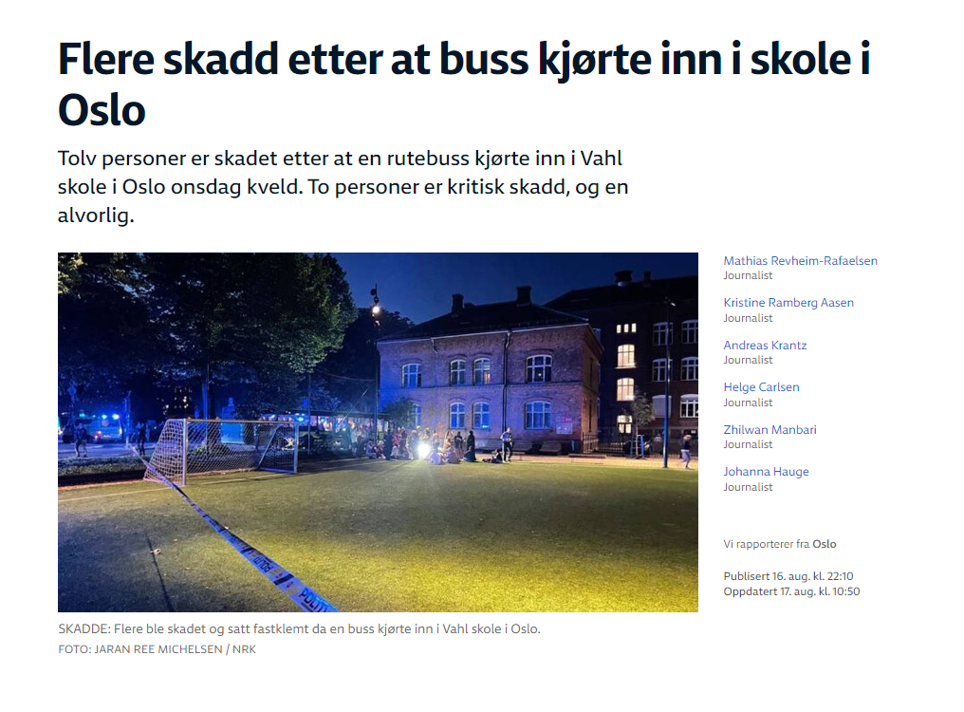
Akuttmedisinforskriften §4 forts.
Arbeidsfordeling, roller og ansvarsforhold må være godt kjent og avklart
Optimal håndtering av medisinske nødmeldinger avhenger av: - kvalitetssikret informasjonsinnhenting - god videreformidling ved varsling - god veiledning av innringer
Notes:
Selv om vi sitter inne på en sentral er det viktig å se rollen vår opp i mot et skadested ute, og alt av arbeidet som skal koordineres, og informasjon som må videreformidles til samarbeidspartnere. Her har spesielt AMK en sentral rolle. LVS har også en viktig rolle, bla. annet for varsling og aktivering av lokalt kriseteam og evt. andre kommunale helseressurser.
------------------------------------------------------------------------------------------------------------------------------------------------------------------------------------------------------------------------------
Bildet til viser et eksempel på et reelt skadested og hvor mange som kan være involvert i å løse en hendelse. Bildet er er fra Oslo, og her ble 3 pasienter sendt til sykehus og 9 til legevakten. Vi forslår at bildet byttes ut med hendelse fra området der kurset gjennomføres.

Slide 11
Kommunen har ansvar for …
§12-g om LVS | … å samarbeide med regionale helseforetak for å samordne kommunikasjonen mellom legevaktsentralen, den kommunale legevaktordningen, AMK-sentralene og øvrige akuttmedisinske tjenester.
Notes:
Jf. Samhandlingsreformen skal kommunen og helseforetaket utarbeide en tjenesteavtale (tjenesteavtale 11, for akuttmedisin og beredskap) som regulerer samarbeidet.
----------------------------------------------------------------------------------------------------------------------------------------------------------------------------------------------------------------- Eks. har AMK Oslo og Oslo legevakt avtalt at legevakten ikke varsles på alle røde responser.
I denne tjenesteavtalen kan det også avtales at f.eks. kommunens brann- og redningsetat bistår helsevesenet med akutthjelpere, jf. Helsepersonellloven § 5

Slide 12
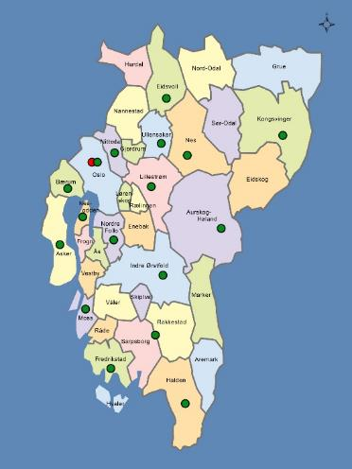
Oversikt, de mest sentrale detaljerte bestemmelsene om samhandling
§13-b om LVS | kommunisere direkte og videreformidle eller konferansekoble henvendelser om akuttmedisinsk hjelp til AMK eller ØH til annen LVS
Ved akuttmedisinske situasjoner skal LVS kunne konferansekoble innringer til AMK-sentral. En LVS-operatør skal delta i samtalen frem til AMK-operatøren overtar.
LVS må kunne sette over innringer som blir rutet til «feil» LVS, til riktig LV-sentral.
LVS som mottar feilrutet oppringing til 116117, har plikt til
å orientere seg om problemstilling og
gjøre en vurdering av pasientens behov for helsehjelp / hastegrad
Notes:
Animasjon X 2
Hva betyr §: videreformidle eller konferansekoble = ikke slippe oppdraget før det er mottatt hos AMK. Merket gult er presisert i kommentarutgaven til akuttmedisinforskriften.
-------------------------------------------------------------------------------------------------------------------------------------------------------------------------------------------------------------------------------
Undersøk hvor stort problemet med feilruting av 116117 er i AMK-området der kurset kjøres. Vi må regne med at LVS’ene har oversikt over hverandres telefonlinjer, og hvilke som skal brukes til overføring samtaler LVS i mellom.
Sett inn eget kart over AMK-området med LVS’ene, på kokom.no, se lenke: AMK og LVS- Områder - KoKom

Slide 13
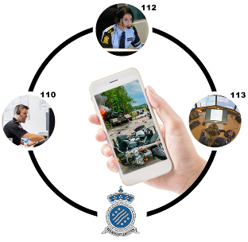
Oversikt, de mest sentrale detaljerte bestemmelsene om samhandling
§15-d om AMK | d) umiddelbart iverksette varsling (trippelvarsling) ved behov for samtidig innsats fra flere nødetater
Illustrasjon: KoKom
Bilder: Politiet, Brannvesenet, HRS,
Adobe stock, NLA og Trond Strand
Notes:
Animasjon
Spm: Dette ble omtalt i e-læringen. Noen som husker hva vi kalte varsling mellom to sentraler
Sv: Tverrvarsling

Slide 14
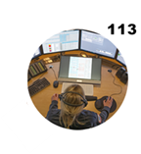
Oversikt, de mest sentrale detaljerte bestemmelsene om samhandling
§15-e om AMK | e) ved behov varsle HRS samt AMK-sentraler som er berørt
Illustrasjon: KoKom
Bilder: Politiet, Brannvesenet, HRS,
Adobe stock og Trond Strand
Notes:
Dette var også omtalt i e-læringen.
Spm: Noen som husker hva vi omtalte varsling til HRS?
Sv: SAR-varsling

Slide 15
Oversikt, de mest sentrale detaljerte bestemmelsene om samhandling
§15-e om AMK | e) ved behov varsle HRS samt AMK-sentraler som er berørt
Illustrasjon: KoKom
Bilder: Politiet, Brannvesenet, HRS,
Adobe stock, NLA og Trond Strand
Notes:
Dette var også omtalt i e-læringen.
Varsling til annen AMK-sentral vil også innbefatte LA-varsling, en av de 4 sentralene som koordinerer og driver med flight following.
------------------------------------------------------------------------------------------------------------------------------------------------------------------------------------------------------------
Bildet er ikke komplett! Bruk av ambulansefly med tilhørende koordinering omtales i områder der det også brukes sammen med primærressursene - oftest i nordligste del av landet.

Slide 16
Oversikt, de mest sentrale detaljerte bestemmelsene om samhandling
§15-e om AMK | e) ved behov varsle HRS samt AMK-sentraler som er berørt
Illustrasjon: KoKom
Bilder: Politiet, Brannvesenet, HRS,
Adobe stock og Trond Strand
Notes:
Skjult bilde, Nå begynner det å bli komplisert. Mange sentraler kobles inn i en større hendelse.
For slik situasjoner må det foreligge planer – og det må drives opplæring og øving i disse planene. Dette vil kursdeltakerne lære mer om i sin lokale sentral.
En utfordring: de forskjellige sentralene har ulik oppfatning av situasjonen. Det kommer vi litt inn på i del-3 av samhandlingen, felles situasjonsforståelse.
---------------------------------------------------------------------------------------------------------------------------------------------------------------------------------------------------------------------------
Kan brukes hvis tid, evt. klippes ut og brukes i f.eks. beredskapsopplæring.
Tidlig på 2010-tallet var det flere alvorlige hendelser i Norge. Det krevde samordnet innsats fra flere AMK-sentraler og mange LVS’er. Kommunikasjon og felles situasjonsforståelse var utfordrende.

Slide 17
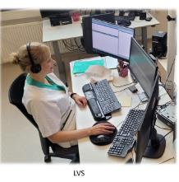
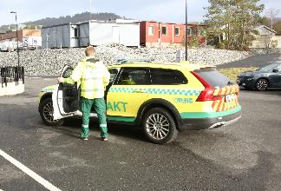
Oversikt, de mest sentrale detaljerte bestemmelsene om samhandling
§15-f om AMK | f) varsle den kommunale legevaktsentralen om behov for øyeblikkelig hjelp i kommunen
Bilder: KoKom
Notes:
NB: Animasjon i dette lysbildet
Forskriftsteksten sier varsle LVS. Det er ulike praksis i landet.
Mange sentraler i landet har praksis med samtidig også å varsle LV-legen i gruppevarsling over nødnett.
------------------------------------------------------------------------------------------------------------------------------------------------------------------------------------------------------------------------
Hvis LVS sentralen utelates i varsling er det strengt tatt brudd på forskriften. Dette bør vi tilfelle være avklart i Tjenesteavtale 11 i samhandlingsreformen.
Belys hva som er praksis i aktuelle AMK-område/LVS-område. Er det ensartet praksis eller …?

Slide 18
Oversikt, de mest sentrale detaljerte bestemmelsene om samhandling
§15-g om AMK | g) sette samtalen over til legevaktsentral på forhåndsdefinerte linjer når henvendelsen gjelder allmennmedisinske problemstillinger uten behov for utrykning fra spesialisthelsetjenesten
Notes:
Vi skal vi komme tilbake til i del-2. Da skal vi går mer inne på det praktiske med samhandling.
----------------------------------------------------------------------------------------------------------------------------------------------------------------------------------------------------------------------

Slide 19
Samhandling innad i helsetjenesten
Andre aktuelle
psykiske helseteam og
vold- og overgrepsmottak
andre AMK- eller LVS
Giftinformasjonsentralen
andre innen helsetjenesten eller grenseområder?
Hjelpemiddelsentral/hjemme O2 etc.
Mental helse
Kirkens SOS
……
Illustrasjon: KoKom
Bilder: Trond Strand og KoKom
Notes:
Animasjon
Akuttmedisinske kjede
Behandlingslokasjoner
Andre aktuelle aktører i helsetjenesten
--------------------------------------------------------------------------------------------------------------------------------------------------------------------------------------------------
Her er en illustrasjon som viser ulike nivåer og institusjoner med tilhørende aktører i helsetjenesten.
LVS og AMK samhandler med samtlige ledd.

Slide 20
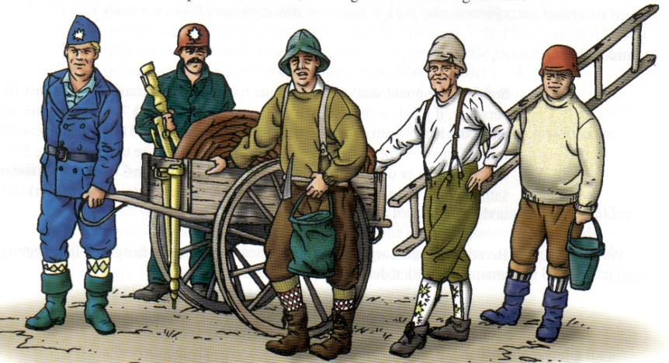
brann (110) alarmsentral kommunale/interkommunale brannvesen
Kommunal/interkommunal etat, varierende tilbud rundt i landet Tidligere oftest omtalt som Brannvesen, mens i dag brukes oftere begrepet Brann og redningsvesen
Brukes bl.a. som
akutthjelpere
sjåfør legebil
sikring av skadested – «ambulansetjenestens HMS»
«bærehjelp» til ambulansetjenesten
CBRNE-beredskap (varierende)
Illustrasjon: DSB
Notes:
Animasjon
Spm: I hvilke situasjoner/hendelser vil brannvesenet være en viktig ressurs for helsetjenesten? Skriv gjerne ned svar på flip-over
Sv: klikk fram tekstboks.
Spm: Noen som vet hva CBRNE betyr? Fortell. ------------------------------------------------------------------------------------------------------------------------------------------------------------------------------------------------------------------------
Skaff rede på om brannvesenet er akutthjelpere i noen samhandling foregår lokalt – er det noen som peker seg ut og må omtales spesielt.

Slide 21
Akuttmedisinforskriften §5 sier dette om akutthjelpere …
Kommunene og de regionale helseforetakene kan, som del av sin akuttmedisinske beredskap, inngå avtale om bistand fra akutthjelpere. Akutthjelpere kan være medlemmer av frivillige organisasjoner eller kommunalt brannvesen.
Bistand kan komme i tillegg til, eller i påvente av, at personell fra de øvrige akuttmedisinske tjenestene kan yte akuttmedisinsk hjelp.
Personer som skal yte slik bistand må ha fått nødvendig opplæring.
Notes:
Skjult bilde, kan brukes hvis tid og behov
Egen TG i nødnett som ikke politi kan avlytte (SAMUP - samvirke uten politi)
------------------------------------------------------------------------------------------------------------------------------------------------------------------------------------------------------------------------
Skaff rede på hvilke instanser som evt. er akutthjelpere i kommunene i området.

Slide 22
Politiet operasjonssentral Lokal redningssentral –LRS
Politipatruljer
Statlig etat, mye standardiserte innsats noen oppgaver i samarbeid med helsetjenesten:
Skaffe tilgang – «ta dører»
Sikring av skadested for LV og ambulansetjeneste mv.
Helsetjenesten bistår ofte politiet i væpnede aksjoner
Helsetjenesten og politiets ansvar for psykisk syke (rundskriv)
Notes:
Animasjon
Nødnett, felles TG BAPS
PP-x adressse – be KD google

Slide 23
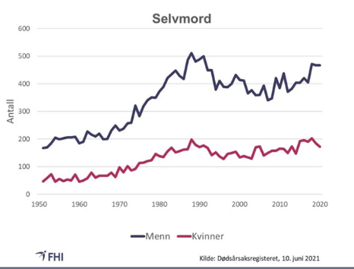
Myndighetskrav
Lov om psykisk helsevern
Helsetjenestens og politiets ansvar for personer med psykisk lidelse - oppgaver og samarbeid
Helsetjenestens og politiets ansvar for personer med psykisk lidelse - oppgaver og samarbeid - Helsedirektoratet
Notes:
- be kursdeltakerne Google «Helsetjenestens og politiets ansvar» ?– hva finner de
Politiet har bistandsplikt ved tvungent psykisk helsevern. Kun nødvendig bistand!
Spm: Hva sier rundskrivet om Opplysninger til politiet ved behov for bistand. Nå beveger vi oss kanskje inn mot taushetsplikten?
Sv: Vis til kap 11. om Utveksling av helse- og personopplysninger mellom helsetjenesten og politiet. Dette kan de lese selv ved be
--------------------------------------------------------------------------------------------------------------------
Hensikten med at kursdeltakerne selv skal finne dokumentet: Dokumentet er heller omfangsrikt, det er ikke rom for å gå i detaljer, men ved å google vet de at dokumentet finnes, og får et visst begrep om hva det inneholder. Dvs. at de senere, ved behov, kan finne fram igjen dokumentet.
(Lenke til rundskrivet nederst på lysbilde. Det ble først publisert 1. april 2012. Sist faglig oppdatert: 3. juli 2023)

Slide 24
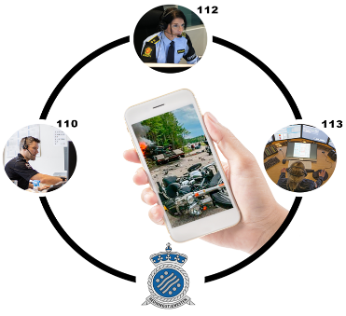
Redningstjenesten
Illustrasjon: KoKom
Notes:
Dette ble også omtalt i e-læringskurset – Spm. Hva husker kursdeltakerne ? Sv: se neste lysbilde

Slide 25
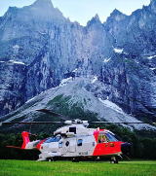
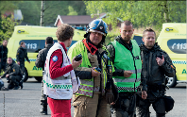
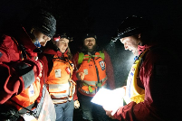
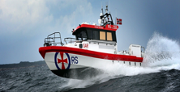
Redningstjenesten Ikke en organisasjon, men en funksjon
Hovedredningssentralen (HRS) HRS-S(Sola) og HRS-N(Bodø) Ledelse og koordinering av redningsaksjoner: - sjø, land og luft
Lokal redningssentral
Lokal redningssentral (LRS) drives av politiets operasjonssentral. Normalt fastlands baserte aksjoner.
Operative enheter i samvirke
Nødetatene (Brann/Politi/Helse)
Sivilforsvaret (Statlig forsterkningsressurs)
FORF (Røde Kors, Norsk Folkehjelp, Alpine redningsgrupper, Norske redningshunder, etc.)
Redningsselskapet (på sjø)
VTS (Vegtrafikksentralen)
Notes:
Redningstjeneste er ingen organisasjon alene, men er et samvirke / en funksjon som offentlig, private og frivillige ressurser samarbeider om.
------------------------------------------------------------------------------------------------------------------------------------------------------------------------------------------------------------------------------- Redningstjeneste defineres som den offentlige organisert øyeblikkelig innsats fra flere samvirkepartnere for å redde mennesker fra død eller skade som følge av akutte ulykkes- eller faresituasjoner, og som ikke blir ivaretatt av egne opprettede organer eller ved egne tiltak.
Redningstjenesten iverksetter, og er en del av, landets beredskap som kan skaleres opp ved behov.
Kommunikasjon utover bare i nødnett.
Norge har og internasjonale forpliktelse for sjø- og luftredningstjenesten regulert gjennom internasjonale overenskomster som er Norge er part i
Bruk av redningshelikopter til annet formål enn søk og redningstjeneste er:
•Sekundær oppdrag - støtte helse
•Tertiær oppdrag - støtte til politi
Bilder: redningstjenesten – Google Søk

Slide 26
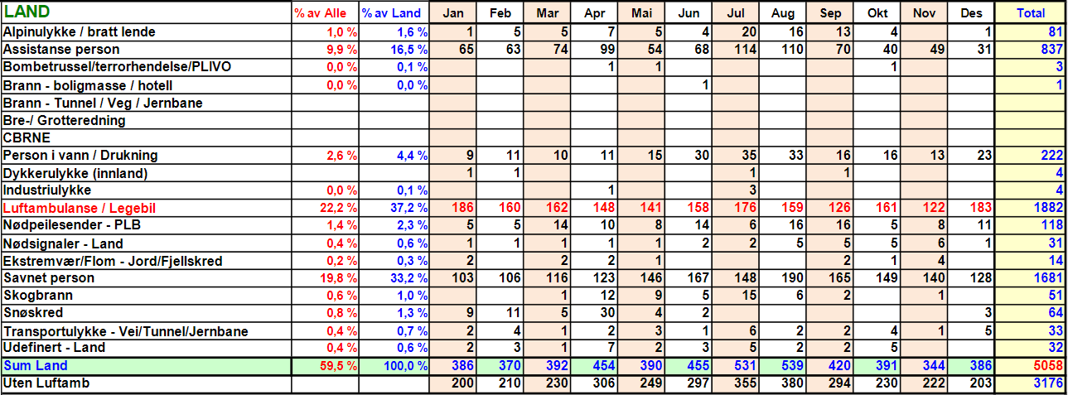
HRS Nord-Norge 1199
HRS Sør-Norge 683
Notes:
Animasjon Vel så viktig å være oppmerksom på er redningshelikoptrenes bistand til ambulansetjenesten.
I tillegg til ren redning er redningshelikoptrene en ikke ubetydelig bidragsyter for luftambulansetjeneste, hele1882 helse-/ambulanseoppdrag i 2021. Ikke unaturlig er de fleste oppdrag i vår nordligste landsdel.
------------------------------------------------------------------------------------------------------------------
Finn gjerne ut og fortell hvor de nærmeste redningshelikoptrene har base.

Slide 27
Er det noen spørsmål før vi avslutter denne sesjonen ?
Illustrasjon: Theo Bakkeby Høiseth

Slide 28
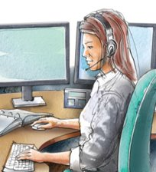
Undervisningsmål, del-1
… har vi nådd målet med emnet?
Kursdeltaker skal kunne:
beskrive myndighetskrav som regulerer samhandlingen mellom AMK og LVS
beskrive samhandlingen med øvrige samarbeidspartnere som blant annet hjemmesykepleie, fastlege, psykiske helseteam og vold- og overgrepsmottak
forklare begrepet tverrvarsling, trippelvarsling og SAR-varsling
Illustrasjon: Theo Bakkeby Høiseth
Notes:
Beskriv eller forklar, det betyr at vi skal gå litt mer i dybden og bare kunne nevne hvem som samarbeider med hvem, men også hvordan.

